Slide 1



Slide 2

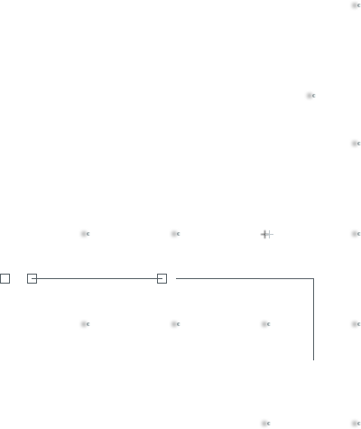
Engenharia de Software
Edge Computing & Computer Systems
03 – SOS Morse Code Signaler e Traffic Lights
Prof. Airton Y. C. Toyofuku
profairton.toyofuku@fiap.com.br

Slide 3
Lógica de Programação: Operadores Aritméticos
Usados para obtenção de dados numéricos
Operação | Símbolo
Adição | +
Subtração | -
Multiplicação | *
Divisão | /
Resto (divisão) | %
Ordem de execução:
1º Parênteses ();
2º Multiplicação ou divisão;
3º Soma ou subtração;

Slide 4
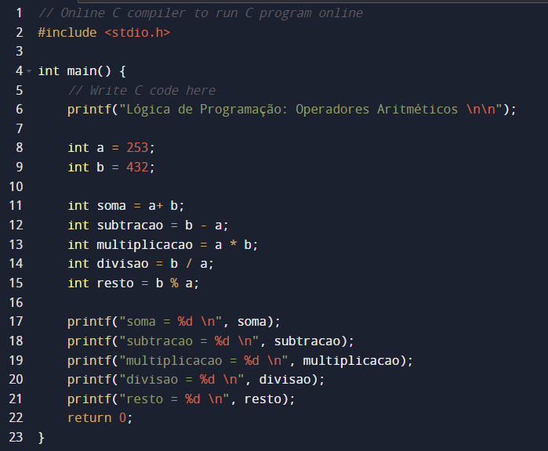
Lógica de Programação:
Operadores Aritméticos
Ambiente on-line: https://www.programiz.com/c-programming/online-compiler/

Slide 5
Lógica de Programação: Operadores Relacionais
Usados para comparações (decisões), retornando valores lógicos.
Operador | Significado | Na prática...
== | Igual | Verifica se uma variável é igual a outra
!= | Diferente | Verifica se uma variável é diferente da outra
< | Menor | Verifica se uma variável é menor que a outra
> | Maior | Verifica se uma variável é maior que a outra
<= | Menor ou Igual | Verifica se uma variável é menor ou igual a outra
>= | Maior ou Igual | Verifica se uma variável é maior ou igual a outra

Slide 6
Lógica de Programação: Operadores Relacionais
Usados para comparações (decisões), retornando valores lógicos.
Operador | Significado
&& | AND - E
|| | OR - OU
! | NOT - Inversor

Slide 7
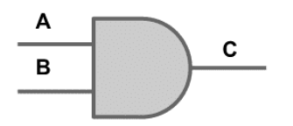
Lógica de Programação: Operadores Relacionais AND - &&
Equivale a uma operação de multiplicação
A | B | C
0 | 0 | 0
0 | 1 | 0
1 | 0 | 0
1 | 1 | 1

Slide 8
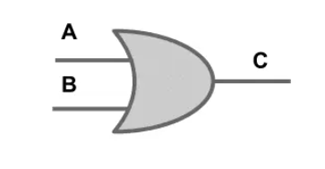
Lógica de Programação: Operadores Relacionais OR - ||
Equivale a uma operação de soma
A | B | C
0 | 0 | 0
0 | 1 | 1
1 | 0 | 1
1 | 1 | 1

Slide 9
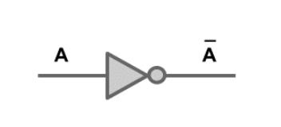
Lógica de Programação: Operadores Relacionais NOT - !
Equivale a uma operação de inversão
A | Ā
0 | 1
1 | 0

Slide 10
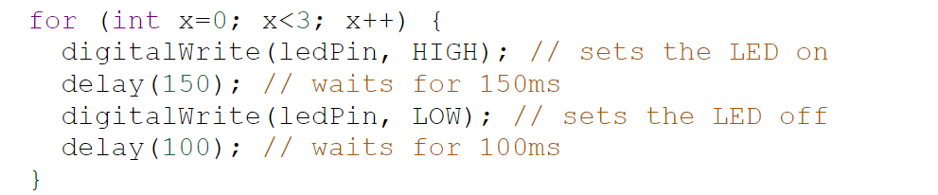
Loop de repetição For
Condição de saída
Condição de entrada
Controle do loop
Uma forma de ler esse trecho de Código é: para (for) meu x começando em zero (int x = 0;) faça esse loop enquanto meu x for menor que três (x < 3), sendo que a cada loop o meu x incrementa uma unidade (x++)

Slide 11
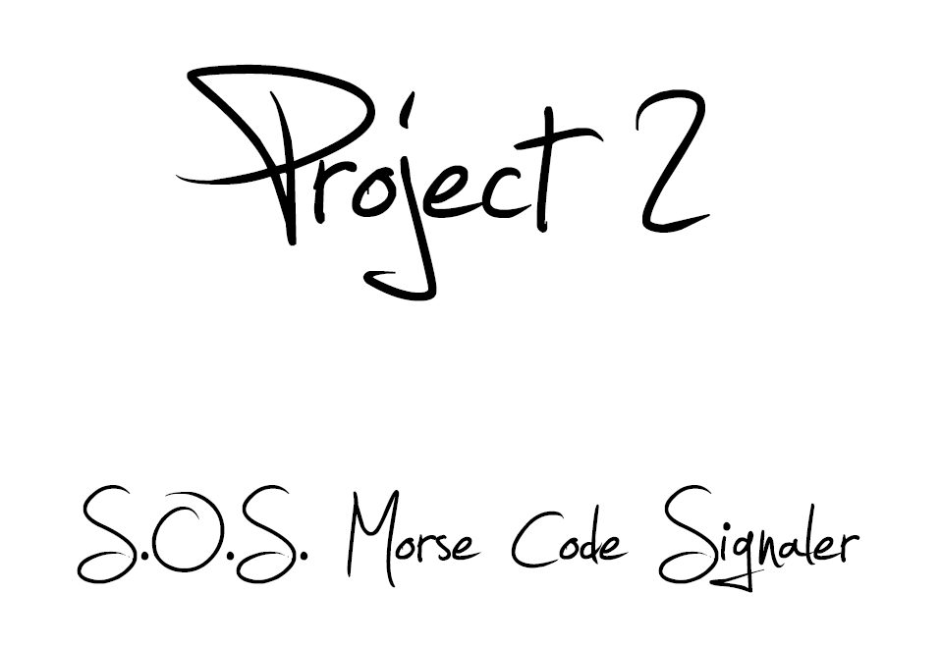

Slide 12

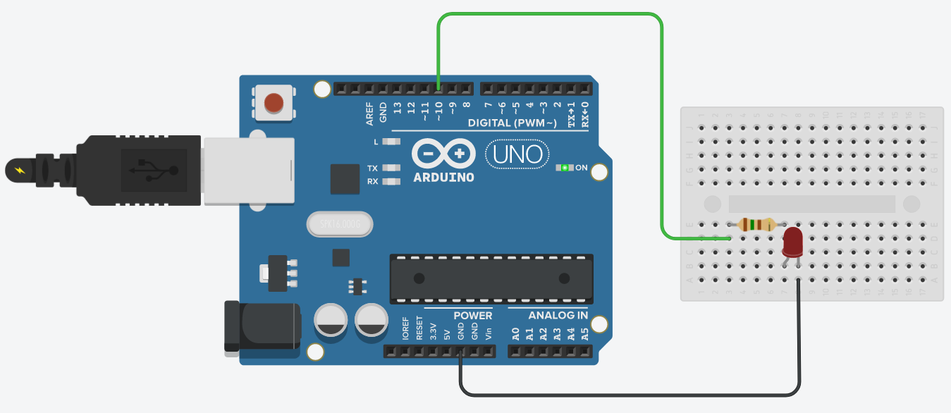
SOS Morse Code
Vamos reproduzir o Código Morse para SOS:
Material necessário:
• 1 Arduino;
• 1 Resistor de 220 ohms (vermelho, vermelho, marrom);
• 1 Led (qualquer cor);
• 1 Protoboard;
• Jumpers cables.

Slide 13
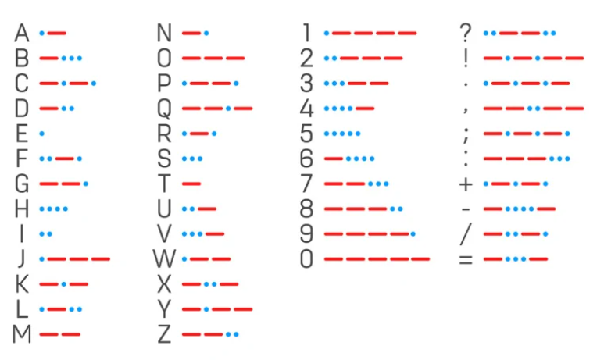
Morse Code

Slide 14


Slide 15
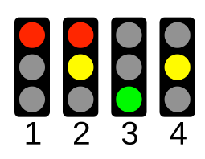
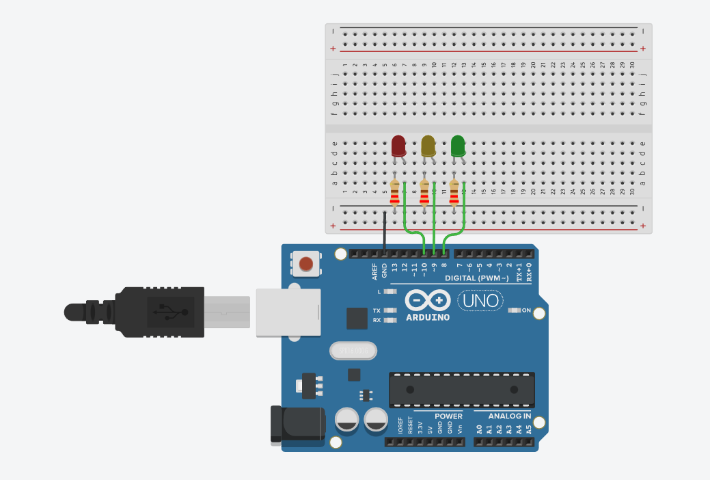
Traffic Lights
Vamos reproduzir um semáforo de trânsito
Material necessário:
• 1 Arduino;
• 3 Resistores de 220 ohms (vermelho, vermelho, marrom);
• 1 Led Vermelho;
• 1 Led Amarelo;
• 1 Led Verde;
• 1 Protoboard;
• Jumpers cables.

Slide 16
Copyright © 2023 Prof. Airton / Prof. Fabio / Prof. Lucas / Prof. Yan
This presentation has been designed using images from Flaticon.com
Images from Logic Ports: Embarcados.com.br
Images from Morse Code: scoutlife.org

